Slide 1
Система музыкально - оздоровительной работы в ДОУ
Фрагменты методической разработки
Авдеева В.А.

Slide 2
СТРУКТУРА МУЗЫКАЛЬНО –ОЗДОРОВИТЕЛЬНОЙ СИСТЕМЫ
Валеологические песенки - распевки
Артикуляционная гимнастика
Дыхательная гимнастика
Оздоровительные и фонопедические упражнения
Игровой массаж

Slide 3
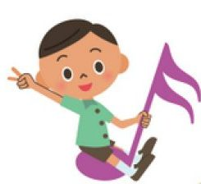
ВАЛЕОЛОГИЧЕСКИЕ
ПЕСЕНКИ - РАСППЕВКИ
С них начинаются все музыкальные занятия. Несложные добрые тексты, мелодия, состоящая из звуков мажорной гаммы, поднимают настроение, задают позитивный тон к восприятию окружающего мира, подготавливают голос к пению.
«Доброе утро!»
Доброе утро! (поворачиваются друг к другу)
У лыбнись скорее! (разводят руки в стороны)
Будет веселее. (хлопают в ладоши)
Мы погладим лобик, носик и щечки. (выполняют движения по тексту)
Будем мы красивыми, (постепенно поднимают руки вверх, «фонарики»)
Как в саду цветочки!
Разотрем ладошки (движения по тексту)
Сильнее, сильнее! А теперь похлопаем. Смелее, смелее!
Ушки мы теперь потрем (потирают ушки)
И здоровье сбережем. (разводят руки в стороны)
Улыбнемся снова, Будьте все здоровы!

Slide 4
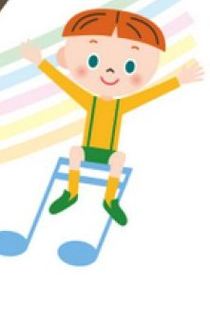
ДЫХАТЕЛЬНАЯ ГИМНАСТИКА
Дыхательная гимнастика положительно влияет на обменные процессы, играющие важную роль в кровоснабжении, в том числе и легочной ткани; способствуют восстановлению центральной нервной системы; улучшает дренажную функцию бронхов; восстанавливает нарушенное носовое дыхание; исправляет развившиеся в процессе заболеваний различные деформации грудной клетки и позвоночника.
Н.О. Арсеневская рекомендует включать в музыкальное занятие комплексы А. Стрельниковой и Б. Толкачева

Slide 5
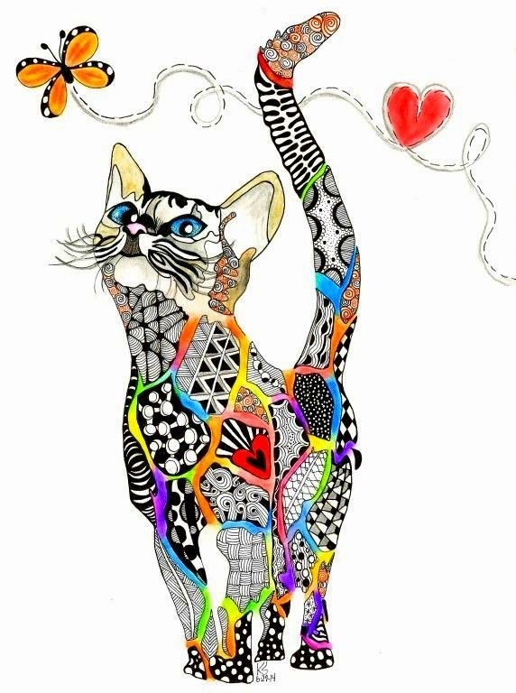
Фрагменты основного комплекса дыхательных упражнений (По методике А. Н Стрельниковой)
«КОШКА»
Исходная позиция: встать прямо, ноги чуть уже ширины плеч (ступни ног в упражнении не должны отрываться от пола). Сделать танцевальное приседание и одновременно поворот туловища вправо — резкий, короткий вдох. Затем такое же приседание с поворотом влево и тоже короткий, шумный вдох носом. Вправо — влево, вдох справа — вдох слева. Выдохи происходят между вдохами сами, непроизвольно. Колени слегка сгибайте и выпрямляйте (приседание, легкое, пружинистое, глубоко не приседать). Руками делайте хватательные движения справа и слева на уровне пояса. Спина абсолютно прямая, поворот — только в талии.
Норма: 12 раз по 8 вдохов-движений.
Упражнение «Кошка» можно делать также сидя на стуле

Slide 6
Фрагменты основного комплекса дыхательных упражнений (По методике А. Н Стрельниковой)
“Обними плечи”
“Погончики”
Исходное положение: встаньте прямо. Руки согнуты в локтях и подняты на уровень плеч. В момент короткого шумного вдоха носом бросаем руки навстречу друг другу, как бы обнимая себя за плечи. Важно, чтобы руки двигались параллельно друг другу. А не крест-накрест.
Исходное положение: встать прямо, сжатые в кулаки кисти рук прижать к поясу.
В момент короткого и шумного вдоха носом с силой толкайте кулаки к полу, как бы отжимаясь от него или сбрасывая с рук что-то. При этом во время толчка кулаки разжимаются.

Slide 7
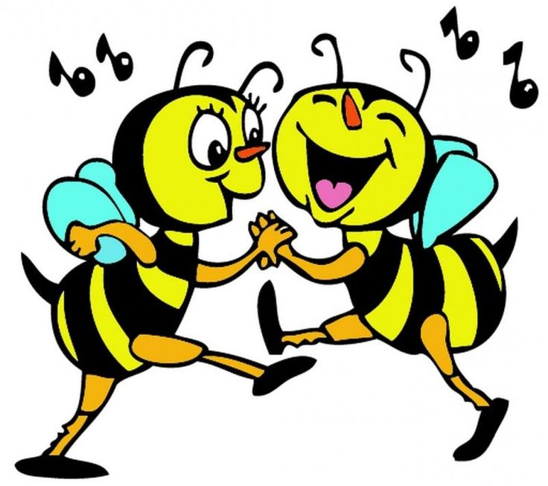
Дыхательные упражнения по методу Б.Толкачева (озвученный выдох)
«ОСЫ»
Дети вращают перед грудью указательными пальцами и на выдохе продолжительно произносят: "З-з-з..."

Slide 8
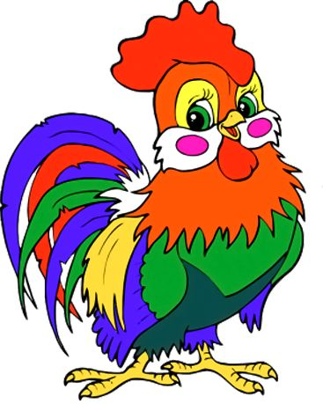
Дыхательные упражнения по методу Б.Толкачева (озвученный выдох)
"ПЕТУХ"
Петя, Петя, Петушок
Целый день учит стишок,
А запомнил он строку
Лишь одну - "Ку-ка-ре-ку!"
И.п. - встать прямо, опустить руки вдоль туловища, ноги врозь. На вдох, сделанный через нос, медленно поднять руки вверх; задержать дыхание, а затем хлопать руками по бёдрам, произнося на выдохе "Ку-ка-ре-ку!"

Slide 9
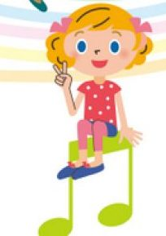
АРТИКУЛЦИОННАЯ ГИМНАСТИКА
Артикуляционной гимнастикой называют комплекс упражнений, направленных на тренировку органов артикуляции, способствующих правильному звукопроизношению.
Артикуляционная гимнастика необходима для достижения нескольких целей:
• Улучшения подвижности органов артикуляции;
• Увеличения объема и силы движений;
• Выработки навыков использования точных позиций губ и языка для правильного произнесения того или иного звука.
Артикуляционная гимнастика способствует:
• Усилению кровообращения;
• Развитию гибкости органов речевого аппарата;
• Укреплению мышц лица.

Slide 10
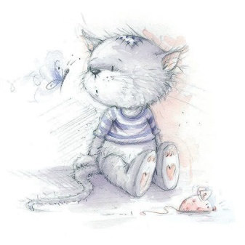
Фрагменты артикуляционной гимнастики Арсеневской О.Н
«УТРО С КОТИКОМ МУЗИКОМ»
Котик Музик утром встал,
Чистить зубки побежал.
Вправо-влево, вправо-влево
Чистим зубки мы умело.
Пополощем ротик,
Как чистюля Котик.
Музик наш расческу взял,
И причесываться стал.
Мы за ним не отстаем;
Все покажем язычком.

Slide 11
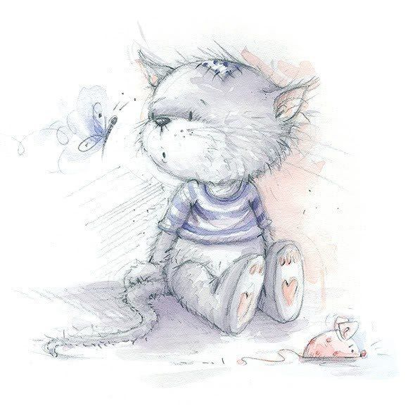
Фрагменты артикуляционной гимнастики Арсеневской О.Н
«УТРО С КОТИКОМ МУЗИКОМ»
Котик нам напек блины,
Со сметаною они.
Как сметанку любит Котик?
Оближи скорее ротик.
А теперь чаек попьем.
Чай мы в чашечку нальем.
Музик сыт, Музик рад!
Музик любит всех ребят!

Slide 12

ИГРОВОЙ МАССАЖ
При проведении массажа дети выполняют разнообразные движения пальцами и руками, что хорошо развивает крупную и мелкую моторику.
Игровой массаж снимает у детей напряжение. Улучшается кровоснабжение кожи, уменьшается напряжение мышц, дыхание и сердцебиение замедляются. Ребёнок успокаивается и расслабляется. Игровой массаж положительно влияет на центральную нервную систему.
Игровой массаж способствует социализации детей, формирует у детей доверие и внимание друг к другу, развивает терпение и чувство юмора.

Slide 13
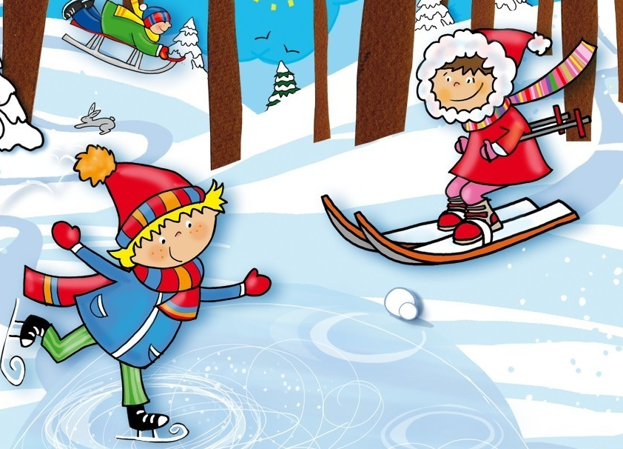
Игровой массаж «Наступили холода»
Да-да-да, наступили холода. (потереть ладошки)
Да-да-да, превратилась в лёд вода. (пальцами по шее сверху вниз)
Ду-ду-ду, подскользнусь я на льду (указательными пальцами помассировать крылья носа)
Ду-ду-ду, я на лыжах иду. (растереть уши)
Ды-ды-ды, на снегу есть следы. (растирать лоб ребром руки)
Ди-ди-ди, ну-ка заяц погоди. (погрозить)

Slide 14
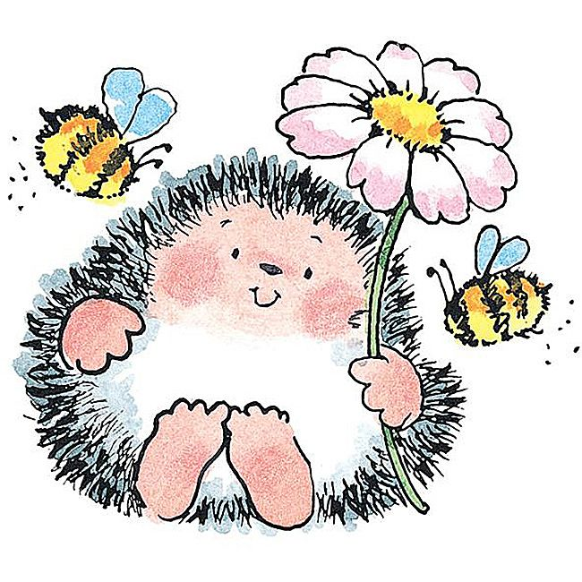
Игровой массаж «Ежик»
(с проговариванием чистоговорки хором)
Жа-жа-жа –
Мы нашли в лесу ежа.
Слегка касаясь пальцами, провести по лбу 7 раз.
Жу-жу-жу –
Подошли мы к ежу.
Слегка касаясь пальцами, провести по щекам 7 раз.
Ужа-ужа-ужа –
Впереди большая лужа.
Приставить ладони ко лбу, как бы сделав козырёк, и растереть лоб движениями в стороны – вместе.
Жок-жок-жок –
Надень, ёжик, сапожок.
Кулачками массировать крылья носа.

Slide 15
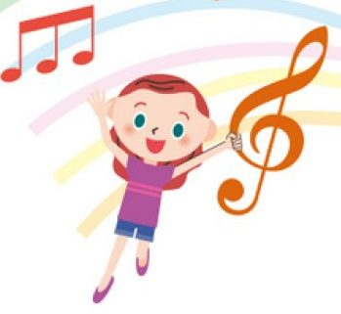
Оздоровительные и фонопедические упражнения
Проводятся для укрепления хрупких голосовых связок детей, подготовки их к пению, профилактики заболеваний верхних дыхательных путей.
Разработки В.Емельянова, М.Картушиной способствуют развитию носового, диафрагмального, брюшного дыхания, стимулированию гортанно-глоточного аппарата и деятельности головного мозга.
В работе используются оздоровительные упражнения для горла, интонационно-фонетические (корректируют произношение звуков и активизируют фонационный выдох) и голосовые сигналы доречевой коммуникации, игры со звуком

Slide 16
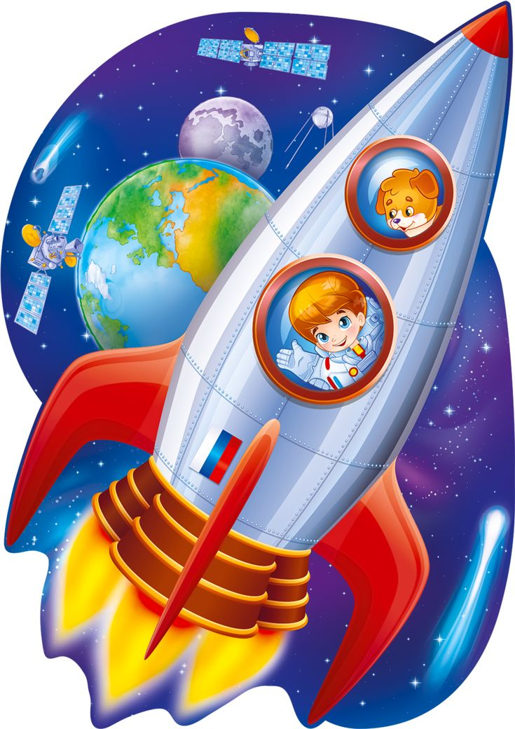
Оздоровительные и фонопедические упражнения
«РАКЕТА»
«Проверяем топливо» (Произносим «Ш-Ш-Ш…»)
«Открываем и закрываем люки» (Делают glissando вверх и вниз на звук «А»)
«Проверяем радио» (Произносят короткие и острые звуки «У» в разных регистрах)
«Включаем двигатель» (Произносят звук «Р» и вращают кулачками перед грудью)

Slide 17
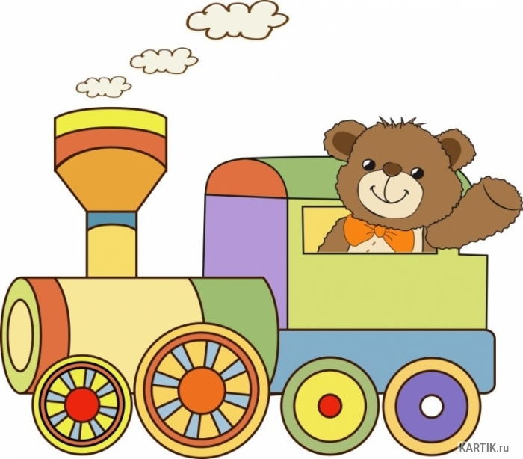
Оздоровительные и фонопедические упражнения
«ПАРОВОЗИК»
«Весёлый паровозик» Детям дается установка: «Чей паровозик дальше проедет?» Предлагается сделать глубокий вдох носом. По знаку музыкального руководителя «паровозик едет»: Чух - чух, чух, и так долго, пока хватит дыхания. Победит тот паровозик, у которого дольше хватит дыхания

Slide 18
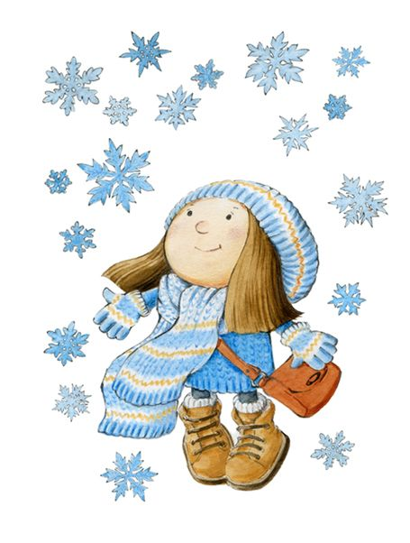
ОЗДОРОВИТЕЛЬНЫЕ И ФОНОПЕДИЧЕСКИЕ УПРАЖНЕНИЯ
«ПОГРЕЕМСЯ»
«Мерзнут на ветру ладошки Мы погреем их немножко»
( сначала дети дышат бесшумно, затем с голосом «а-а-а", далее чередуют: на правую ладошку – бесшумно, на левую – с голосом, потом - наоборот)

Slide 19
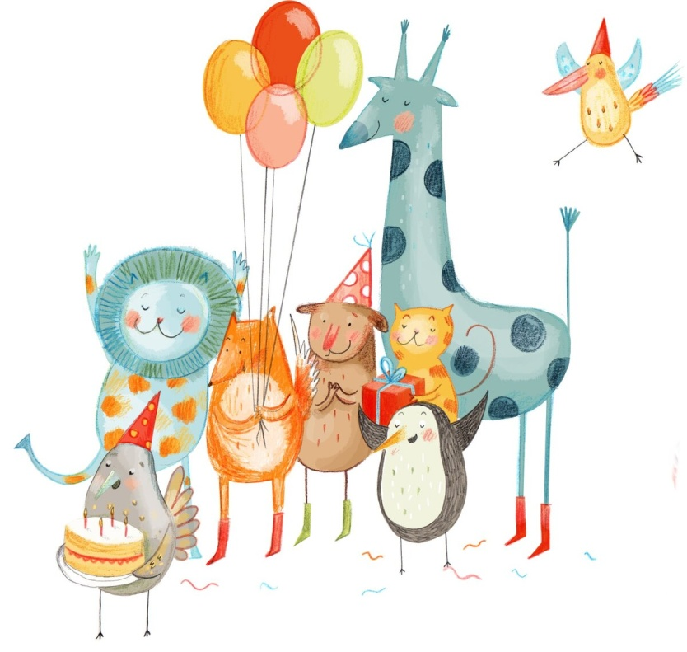
Оздоровительные и фонопедические упражнения
«ЗДРАВСТВУЙТЕ!!!»
«Здравствуйте, лошадки!» - «И- го –го!» (глиссандо с верхнего регистра вниз)
«Здравствуйте, козлятки!» - «Ме, ме, ме!» (глиссандо с грудного регистра вверх)
«Здравствуйте гусята!» - «Га ,га, га!» (голосовые точки в самом верхнем регистре) «Здравствуйте утята!» – « Кря, кря,кря!» (произносят с понижением регистра до штро-баса)
«Здравствуйте, лягушки!»- « Ква,ква,ква!» (рисуют голосом лягушки)
«Здравствуйте, котята!» – « Мяу! Мяу!» (глиссандо вверх, потом вниз)

Slide 20
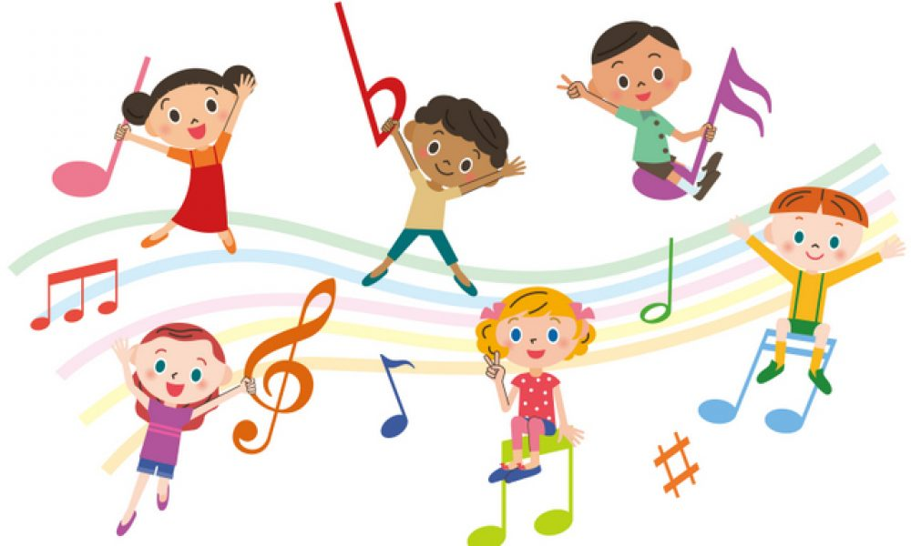
СПАСИБО ЗА ВНИМАНИЕ!!!

